Slide 1
Алгоритмы работы при решении задач с выражениями и уравнениями
Крамбалев Сергей Дмитриевич,
1об_ИВТ/25
Maxima v5.48.1

Slide 2
Упрощение алгебраических выражений
Разложение на множители
Раскрытие скобок,
приведение подобных слагаемых
Решение уравнений
Разложение рациональной дроби
на простейшие дроби

Slide 3
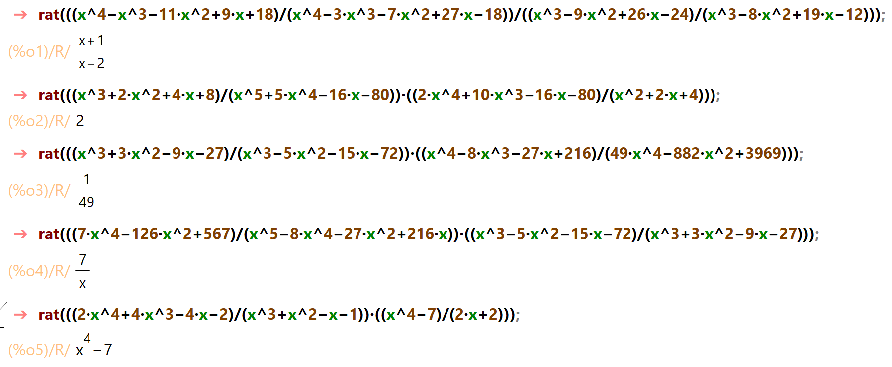
Упрощение алгебраических выражений
rat(выражение)
преобразует выражение в каноническую рациональную форму, представляя его как частное двух полиномов;
автоматически приводит коэффициенты к рациональному виду, устраняя иррациональности

Slide 4
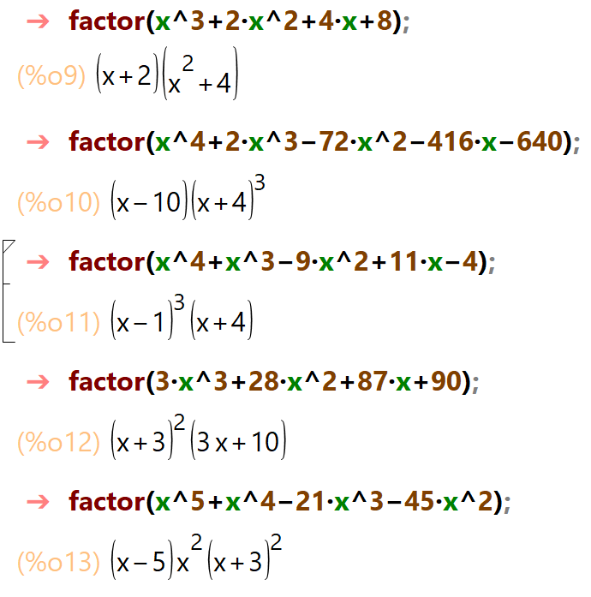
Разложение на множители
factor(выражение)
раскладывает число или многочлен на простые множители
для выражений с независимыми слагаемыми лучше использовать factorsum(выражение)

Slide 5
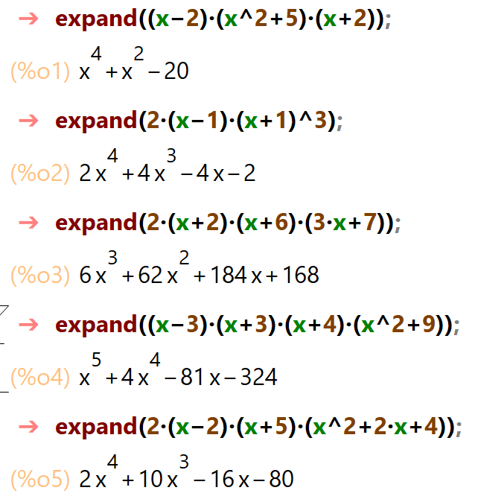
Раскрытие скобок, приведение подобных слагаемых
expand(выражение)
раскрывает скобки, раскладывает выражения и приводит их к сумме слагаемых
для тригонометрических выражений надо использовать trigexpand(выражение)

Slide 6
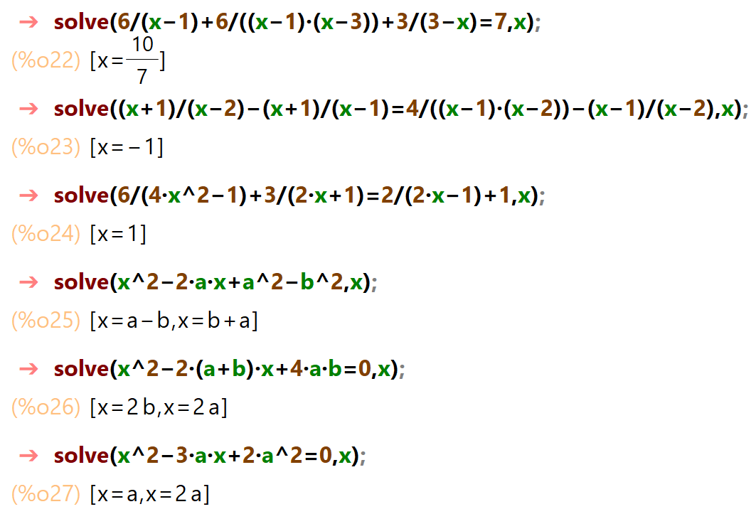
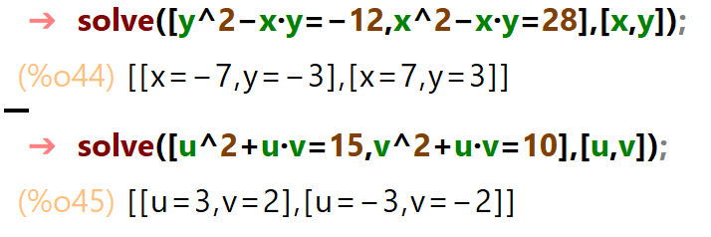
Решение уравнений
solve([выражение1, выражение2, …],[переменная1, переменная2, …])
решает уравнение (систему уравнений) относительно указанной переменной (переменных)

Slide 7
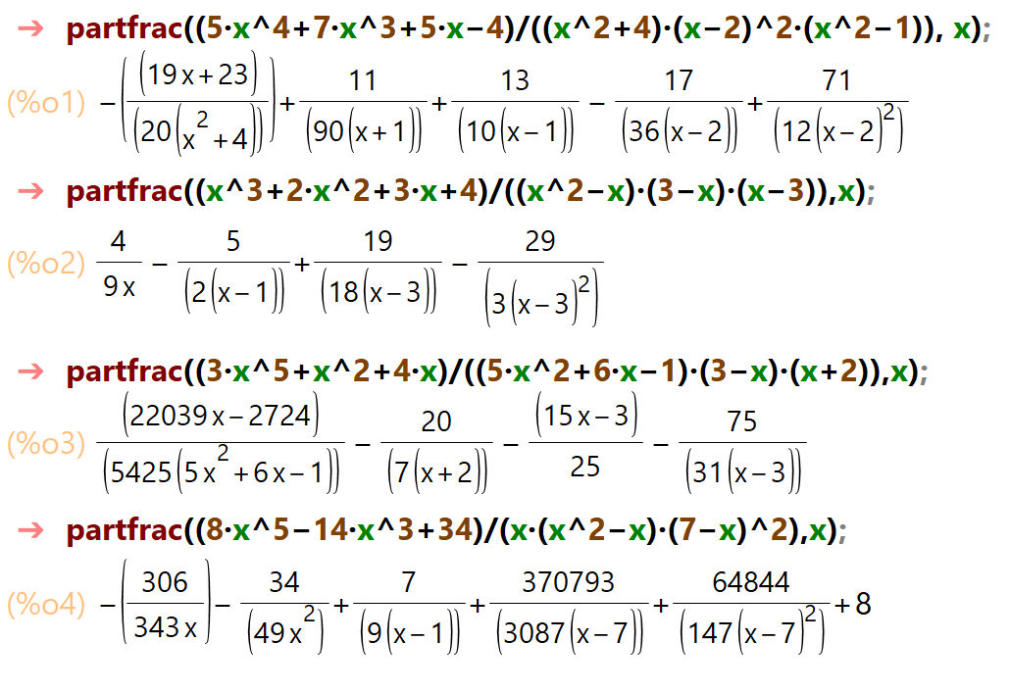
Разложение рациональной дроби на простейшие дроби
partfrac(выражение, переменная)
раскладывает выражение на простейшие дроби по указанной переменной

